Slide 1



Position Paper: Progetto S3 BioHighTech FVG
Ing. Diego Bravar – Confindustria Trieste
http://www.cbm.fvg.it/sites/www.cbm.fvg.it/files/Position%20Paper%20S3%20BioHighTech%20FVG_06-10-2014_Rev.01.pdf
Trieste, 14 novembre 2014

Slide 2


Regione FVG 2008-2013: una preoccupante regressione industriale
Come evidenziato chiaramente anche nel recente documento POR-FESR della Regione (Luglio 2014) e nel recente rapporto della Banca d’ Italia (Giugno 2014), nel periodo 2008-2013 la crisi economica ha lasciato profondi segni negativi in Regione.
In estrema sintesi:
-il numero delle imprese è passato da 101.000 a 95.000, con una riduzione di ben 6.000 imprese.
-il tasso di disoccupazione è passato da ca. 4% nel 2008 al 7,7% nel 2013
Nel periodo 2007-2013 le vendite e la produzione industriale sono calate rispettivamente del 16% e del 12%
Anche la qualità di quest’ evoluzione negativa in FVG preoccupa: nel periodo 2001-2011 gli addetti ai settori ad Alta Tecnologia, già marginali, sono ulteriormente diminuiti dal 3,5% al 3% contro un progresso dal 4,3% al 4,5% a livello nazionale.

Slide 3
Settore industriale Bio High Tech: tecnologie biomediche, biotecnologie e tecnologie bioinformatiche
Tecnologie Biomediche (BioMed): « Si tratta di una categoria amplissima che comprende migliaia di prodotti per la Sanità: dagli strumenti operatori alle attrezzature di sale chirurgiche, unità di terapia intensiva e della diagnostica per immagini; dalle protesi impiantabili agli apparecchi elettromedicali; dai reattivi chimici per le analisi del sangue e tessuti biologici alla cardiochirurgia, dalle protesi acustiche ai prodotti erboristici» http://www.assobiomedica.it/it/chi-siamo/index.html
Biotecnologie (BioTech): «Le biotecnologie, intese nel significato più ampio del termine, possono essere definite come "ogni tecnologia che utilizza organismi viventi (quali batteri, lieviti, cellule vegetali, cellule animali di organismi semplici o complessi) o loro componenti sub-cellulari purificati (organelli ed enzimi) che, con le connesse strumentazioni, permettono di ottenere notevoli quantità di prodotti utili, oppure di migliorare le caratteristiche di piante e animali o, ancora, di sviluppare microrganismi utili per specifici usi.» http://assobiotec.federchimica.it/default/mondo-delle-biotecnologie/cosa-sono-le-biotecnologie.aspx
Tecnologie Bioinformatiche (BioICT): «La bioinformatica è una disciplina scientifica dedicata alla risoluzione, con metodi informatici, di problemi biologici a livello molecolare e di problemi medici e comprende anche l’informatica medica. In particolare si occupa di: 1) fornire modelli statistici validi per l'interpretazione dei dati provenienti da esperimenti di biologia molecolare e biochimica al fine di identificare tendenze e leggi numeriche 2) generare nuovi modelli e strumenti matematici per l'analisi di sequenze di DNA, RNA e proteine al fine di creare un corpus di conoscenze relative alla frequenza di sequenze rilevanti, la loro evoluzione ed eventuale funzione. 3) organizzare le conoscenze acquisite a livello globale su genoma e proteoma in basi di dati al fine di rendere tali dati accessibili a tutti, e ottimizzare gli algoritmi di ricerca dei dati stessi per migliorarne l'accessibilità 4) gestire con sistemi e soluzioni di informatica medica (cartelle cliniche) la prevenzione, la diagnosi, la cura e la riabilitazione dei pazienti; 5) integrare i dati, i segnali e le immagini provenienti dalle apparecchiature mediche nelle cartelle cliniche. 6)integrare i dati delle cartelle cliniche con altri sistemi e soluzioni di informatica ospedaliera e socio-sanitaria

Slide 4
Produzione e Mercato nel settore industriale BioHighTech
Tecnologie Biomediche (BioMed) ,
La produzione del settore BioMed in Italia era pari ad Euro 7,4 mld nel 2012 ed in crescita +7%.
A livello europeo, il mercato del BioMed è stimato pari a ca. 100 miliardi Euro (tasso crescita medio annuo nel periodo 2008-2013 = +4%).
Il mercato europeo corrisponde a ca. 1/3 del mercato mondiale.
http://www.assobiomedica.com/static/upload/pri/pri-2013.pdf; http://www.eucomed.be/ ; http://www.medtecheurope.org/uploads/Modules/MCMedias/1379401982406/medtech_graphic_130912_portait_small.png
Biotecnologie (BioTech)
Il fatturato complessivo di questo settore nel 2012 in Italia era pari ad Euro 7 mld ed in crescita del 4% (http://assobiotec.federchimica.it/default/biotech-in-italia.aspx)
Tecnologie Bioinformatiche (BioICT):
Il mercato di questo settore in Italia solo nel segmento dell’informatica medica era nel 2012 pari a circa 0.8 mld.

Slide 5
Analisi andamento del fatturato dei 7 distretti industriali e dei 2 Distretti Tecnologici del FVG: dinamica 2010-2012
(1)Fonte: Dati del Distretto (151 aziende) elaborati da CBM sulla base delle proiezioni dei dati di 31 aziende BioHighTech regionali

Slide 6
Analisi andamento del numero di dipendenti dei 7 distretti industriali e dei 2 Distretti Tecnologici del FVG (sole società di capitale): dinamica 2010-2012
(1)Fonte: Dati del Distretto (151 aziende) elaborati da CBM sulla base delle proiezioni dei dati di 31 aziende BioHighTech regionali

Slide 7
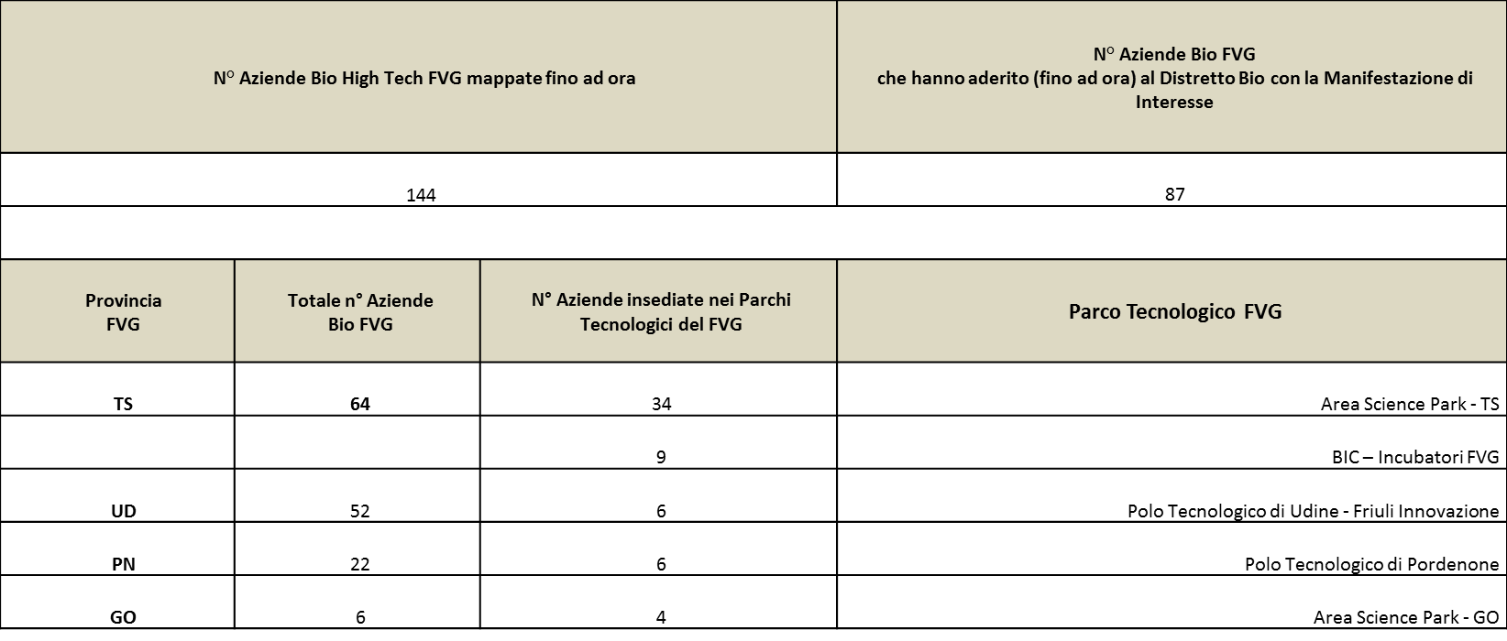
CBM: Numero di Aziende BioHighTech in Regione FVG nel 2014

Slide 8
Progetto S3 BioHighTech FVG
Visione 2020
Incrementare lo sviluppo industriale ed occupazionale nell’Alta Tecnologia con il BioHighTech nella Regione FVG, con un processo sostenibile e quindi a medio e lungo termine, rappresentato dal tetto di una struttura virtuale di Partenone da costruire
Missione
Sviluppare da parte di CBM le interconnessioni tra i gradini, le colonne e l’architrave di una struttura virtuale di Partenone

Slide 9
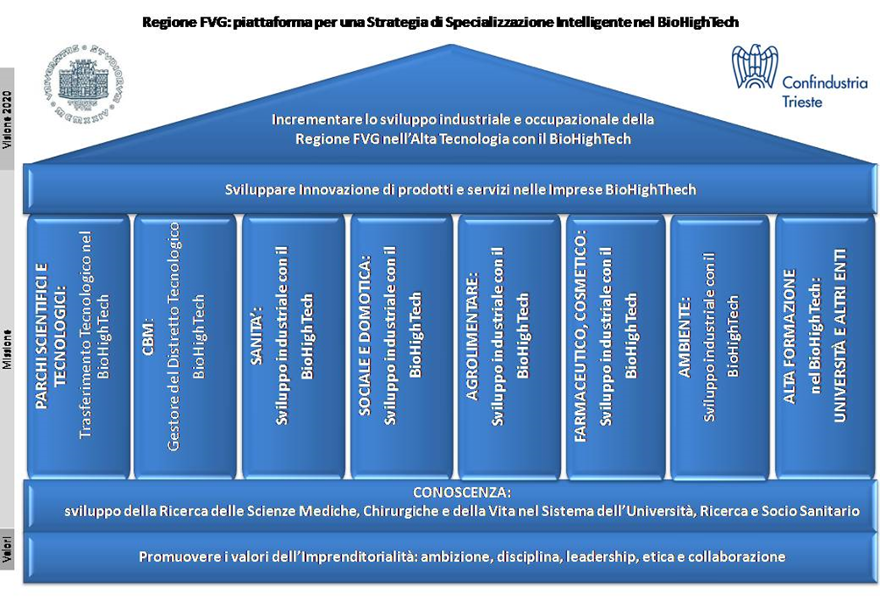
Progetto S3 BioHighTech FVG

Slide 10
Trasferimento della «conoscenza» dalle Università e da altri Enti di Ricerca che operano nel settore BioHighTech in Regione (Base del Partenone)
Le realtà di ricerca delle Università di Trieste, di Udine e della SISSA, per quanto concerne la specifica proposta, sono organizzate nei Dipartimenti di Area Scientifico-Tecnologica, Bio-Medica ed Economico Giuridica con le proprie competenze negli ambiti specifici. Queste realtà, dalle elevate competenze scientifiche e tecnologiche, rendono concreto quel circolo “virtuoso”, all’interno e all’esterno della realtà Regionale indispensabile per lo sviluppo dell’asse ricerca-formazione-clinica-trasferimento tecnologico e collaborazione con le aziende attraverso i loro Uffici TTO e ILO.
Centro Internazionale di Ingegneria Genetica e Biotecnologie (ICGEB). L’Ente è sostenuto da oltre 60 Paesi, inclusi i paesi BRICST (Brasile, Russia, India, Cina, Sudafrica, Turchia) con il maggior potenziale di crescita nei prossimi anni e potrebbe rappresentare un importante punto di accesso ai mercati globali per i prodotti biotecnologici realizzati in Regione FVG. L'ICGEB sviluppa ricerche innovative in ambito biomedico, farmaceutico e ambientale, generando soluzioni ad alto contenuto tecnologico e promuovendo la formazione di eccellenza in questi settori anche attraverso il proprio dottorato di ricerca internazionale che ormai vanta 25 anni di attività formativa a livello internazionale.

Slide 11
Trasferimento della conoscenza dalle Università e da altri Enti di Ricerca che operano nel settore BioHighTech in Regione (Base del Partenone)
Elettra Sincrotrone Trieste SCpA, è un centro di ricerca multidisciplinare internazionale di eccellenza, specializzato nell'applicazione della radiazione di sincrotrone e dei laser ad elettroni liberi nella scienza della materia.
Le principali risorse del centro di ricerca sono due sorgenti avanzate di luce, l'anello di accumulazione Elettra ed il laser a elettroni liberi (FEL) FERMI. Operative con continuità (H24), esse forniscono nel complesso luce di "colore" e qualità definita ad oltre 30 stazioni sperimentali e laboratori che consentono di studiare le proprietà della materia e la loro funzionalità, con sensibilità fino a livello molecolare ed atomico.
Le applicazioni che ne derivano contribuiscono pesantemente all'innovazione bio- e nano-tecnologica in tutti i campi delle scienze mediche, chirurgiche, della vita, a cui si aggiungono anche l'agroalimentare e l'ambientale.
Elettra Sincrotrone Trieste mette a disposizione dell’Industria l’insieme delle proprie competenze, capacità tecnologiche e prodotti, per offrire servizi a valore aggiunto a supporto dello sviluppo di prodotto e di processo delle aziende. Oltre alle moltissime collaborazioni con strutture di ricerca e ospedali sono infatti attive altrettante collaborazioni e commesse con e per aziende nazionali ed estere del settore biomedico, farmaceutico, tessile, agroalimentare e manifatturiero.

Slide 12
Trasferimento della conoscenza dalle Università e da altri Enti di Ricerca che operano nel settore BioHighTech in Regione (Base del Partenone)
2 Istituti del CNR (IOM-CNR, Istituto Officina dei Materiali e IC-CNR, Istituto di Cristallografia). Il primo Istituto ha un ampio know how in materiali avanzati e nanotecnologie (con relativo corso di dottorato). Sviluppa dispositivi di diagnosi sensibili a singole molecole, metodologie di imaging e di probing di singole cellule, dispositivi NEMS (Nano Electro-Mechanical Systems) per la diagnosi precoce del cancro, dispositivi microfluidici per diagnostica avanzata. Assieme a SISSA e Elettra Sincrotrone Trieste, nell’ultimo decennio ha contribuito ad importanti sviluppi nel settore HPC (High Performance Computing) prevalentemente applicato alle simulazioni di strutture biologiche complesse e di materiali funzionalizzati. Il secondo Istituto opera nell’ambito della biocristallografia, con attività che si inquadrano nell’ambito delle moderne metodologie e tecnologie di genomica e proteomica strutturale e funzionale all’interfaccia tra le scienze chimiche, le scienze della vita e la biomedicina molecolare, anche in collaborazione con importanti Aziende farmaceutiche multinazionali.

Slide 13
Trasferimento Tecnologico nel BioHighTech (prima e seconda colonna del Partenone)
Il Sistema Integrato di 4 Parchi Scientifici e Tecnologici (PS&T) ed incubatori di start up regionali: Area Science Park di Trieste è il principale parco della Regione, con ben 92 imprese (34 imprese BioHighTech a TS e 4 a GO) e numerose istituzioni di ricerca insediate (di cui ICGEB ed Elettra Sincrotrone Trieste costituiscono 2 esempi di eccellenza internazionale); seguono Innovation Factory (4 imprese BioHighTech) e BIC Incubatori FVG di Trieste (9 imprese BioHighTech); il Polo Tecnologico di Pordenone con 109 imprese (6 imprese BioHighTech); il Parco Scientifico e Tecnologico Luigi Danieli di Udine con 18 imprese (6 imprese BioHighTech) e infine Agemont CIT (Centro di Innovazione Tecnologica) con 14 imprese;
Il Distretto Tecnologico di Biomedicina Molecolare, il cui Ente gestore è il Consorzio per il Centro di Biomedicina Molecolare Scarl (CBM), che si è recentemente attivato nel settore BioHighTech.

Slide 14
Trasferimento della conoscenza e sviluppo industriale BioHighTech con le Aziende Ospedaliere Universitarie di Trieste e Udine, con gli IRCCS CRO di Aviano e Burlo Garofolo di Trieste e con altri Enti socio sanitari (terza e quarta colonna del Partenone)
L'Azienda Ospedaliera Universitaria di Trieste ha partecipato al Progetto Finalizzato Tecnologie Biomediche e Sanitarie del CNR dal 1983 al 1987 coordinando il Sottoprogetto AC.MA.GEST per rendere più efficiente la gestione degli Acquisti Manutenzione e Gestione delle tecnologie biomediche negli Ospedali. Da tale progetto e' nata TBS Group che ha iniziato ad operare nel 1992 presso l'IRCCS Burlo Garofalo di Trieste e che oggi è leader in Europa nei Servizi di Ingegneria Clinica erogando i propri servizi in 16 Paesi coordinati dal suo quartier generale con sede legale in Area Science Park. L’Azienda Ospedaliera Universitaria di Trieste ha continuato negli anni successivi ad effettuare ricerche, attività di trasferimento tecnologico e clinical trial nel settore BioHighTech.

Slide 15
Trasferimento della conoscenza e sviluppo industriale BioHighTech con le Aziende Ospedaliere Universitarie di Trieste e Udine, con gli IRCCS CRO di Aviano e Burlo Garofolo di Trieste e con altri Enti socio sanitari (terza e quarta colonna del Partenone)
L'Azienda Ospedaliera Universitaria di Udine ha promosso la costituzione di INSIEL, che e' stata la prima Società in Italia ad erogare, a partire dal 1992, tra gli altri, anche servizi di gestione e sviluppo di sistemi e soluzioni di informatica per gli Ospedali e per le altre strutture socio sanitarie regionali e che ha promosso tali attività anche in altre regioni italiane con la Società Finsiel, con Telecom Italia e successivamente con Insiel Mercato (a partire dal 2009). L’Azienda Ospedaliera Universitaria di Udine ha continuato negli anni successivi ad effettuare attività di ricerca, trasferimento tecnologico e clinical trials anche nel comparto BioHighTech.
IRCCS CRO di Aviano e Burlo Garofalo di Trieste effettuano attività di ricerca anche nel settore BioHighTech ed in particolare l’IRCCS CRO di Aviano ha stipulato un accordo di collaborazione con il Polo Tecnologico di Pordenone, per promuovere sia lo sviluppo di nuove start up nel settore BioHighTech sia per facilitarne le sperimentazioni.

Slide 16
Trasferimento della conoscenza e sviluppo industriale BioHighTech con le Aziende Ospedaliere Universitarie di Trieste e Udine, con gli IRCCS CRO di Aviano e Burlo Garofolo di Trieste e con altri Enti socio sanitari (terza e quarta colonna del Partenone)
Fondazione Italiana Fegato, che combina ricerca di base, attività clinica a partecipazione pubblica privata e formazione (a livello nazionale e internazionale);
Azienda Pubblica di Servizi alla Persona - ITIS di Trieste, attiva in ambito sociosanitario ed assistenziale; Ente che ha già aderito all’iniziativa e che assieme ad altri Enti regionali simili potrebbero sperimentare sul campo proposte e prodotti utili al supporto specifico e professionale nel campo degli anziani sia in fase preventiva che di cura.

Slide 17
Alta Formazione nel settore BioHighTech in FVG (settima colonna del Partenone)
3 Università: di Trieste, di Udine e Scuola Internazionale Superiore di Studi Avanzati (SISSA) forniscono i seguenti corsi di laurea: laurea a ciclo unico in Medicina e Chirurgia (Trieste e Udine), laurea triennale in Scienze e tecnologie biologiche (Trieste), lauree magistrali in Genomica funzionale, Neuroscienze e Scienze ambientali (Trieste), lauree a ciclo unico in Farmacia (Trieste) e in Chimica e Tecnologia Farmaceutiche (Trieste), laurea triennale in Biotecnologie (Udine), lauree specialistiche in Biotecnologie: Biotecnologie delle piante e degli animali (Udine), Biotecnologie sanitarie (Udine), Biotecnologie mediche (Trieste); lauree triennale e magistrale in Scienze e tecnologie alimentari (Udine), laurea magistrale in Ingegneria clinica (Trieste), laurea triennale in informatica (Udine), laurea magistrale in informatica (Udine e Trieste), laurea triennale in Tecnologie Web e Multimediali (Udine), laurea triennale in Ingegneria Elettronica ed Informatica (Trieste). A questi Corsi di studio si aggiungono numerosi corsi di Dottorato in ambito scientifico-tecnologico e biomedico, Scuole di specializzazione in ambito medico e i seguenti master in settori tecnologici della Biomedicina: master di primo livello in "Clinical Engineering" (Trieste), master di primo livello in "Economia e scienza del caffè" (Udine e Trieste), master di secondo livello in "Management in Clinical Engineering" (Trieste), master di secondo livello in "Medical Physics" (Trieste e SISSA), Master di secondo livello in "Economia e scienza del caffè" (Udine e Trieste); master di secondo livello in "Fitoterapia" (Trieste); dottorati di ricerca in neuroscienze cognitive, genomica strutturale e funzionale e neurobiologia. Le realtà di Ricerca delle Università di Trieste, di Udine e della SISSA, per quanto concerne la specifica proposta, sono organizzate nei Dipartimenti di Area Scientifico-Tecnologica e Medica ed Economico Giuridica con le proprie competenze negli ambiti specifici. Queste realtà, dalle elevate competenze scientifiche e tecnologiche, rendono concreto quel circolo "virtuoso", all'interno e all'esterno della realtà Regionale indispensabile per lo sviluppo dell'asse ricerca-formazione-clinica-trasferimento tecnologico e collaborazione con le aziende

Slide 18
Alta Formazione nel settore BioHighTech in FVG (settima colonna del Partenone)
1 Scuola di Management postlaurea del MIB con un Executive Master triennale in "Medical & Information Technology and Innovation"
1 Centro Internazionale di Fisica Teorica (ICTP), con dottorati di ricerca in fisica e chimica dei sistemi biologici e in fisica medica
2 ITS, Istituti Tecnici Superiori, corsi post-diploma biennale riconosciuti dal MIUR:
  ITS "A.Volta" di Trieste (in partenza per la prima volta a novembre 2014): corso per la formazione di tecnici per la gestione e manutenzione di apparecchiature biomediche, per la diagnostica per immagini e per le biotecnologie; corso per lo sviluppo e la gestione di sistemi e soluzioni di informatica medica e di bioinformatica
  ITS "J.F.Kennedy" di Pordenone: due corsi per la formazione di tecnici per i metodi e le tecnologie per lo sviluppo di sistemi software.

Slide 19
CBM: Progetto industriale «Biovalley» (Architrave del Partenone)
Vi è l’ urgenza di aumentare la visibilità e le attività di questo «nuovo» settore industriale regionale ad Alta Tecnologia, denominato BioHighTech che:
-raccolga e rappresenti le aziende che operano nei settori delle Tecnologie Biomediche (BioMed), delle Biotecnologie (BioTech) e delle Tecnologie Bioinformatiche (BioICT);
-è nato grazie all’imprenditorialità presente nel settore BioHighTech ed in altri settori industriali tradizionali che operano nel settore della Salute, alla rilevante presenza numerica e qualità della Ricerca nelle Scienze Mediche Chirurgiche e della Vita, all’eccellenza delle strutture Socio Sanitarie regionali ed ha già dimensioni rilevanti a livello regionale in termini di numero di aziende (151), di fatturato (stima: 742 mln euro per le 151 aziende) e di occupazione (stima: 5.800 addetti);
-potrebbe naturalmente svilupparsi, con un positivo effetto di contrasto alla crisi economica ed occupazionale regionale in atto, aumentando entro il 2020 il fatturato fino a circa 912 mln di euro e gli addetti fino a circa 8.500;
- Potrebbe crescere oltre alle citate previsioni, se la Regione FVG adottasse una Strategia di Specializzazione Intelligente nel settore.

Slide 20
CBM: Progetto industriale «Biovalley» e identificazione di sviluppo di tecnologie e servizi cost/effective per le reti con rilevanti competenze scientifiche e cliniche in FVG (Architrave del Partenone)
Prevenzione sanitaria mediante una alimentazione controllata e stili di vita
a. Medical Foods;
b. metodiche per i controlli di origine (tracciabilità) e le possibili contaminazioni;
c. alimenti funzionali frutto della nutraceutica e delle conoscenze epidemiologiche;
d. alimenti specifici per chi soffre di allergie ed intolleranze;
e. servizi per l’identificazione di regimi alimentari personalizzati;
f. processi di produzione e trasformazione di alimenti e sistemi di qualità
g. educazione alimentare, fisica e alla salute.
Assistenza sanitaria, diagnostica e terapia ospedaliera
a. metodiche e tecnologie innovative per la diagnostica in vitro ed in vivo;
b. tecnologie avanzate per la terapia e le esplorazioni funzionali;
c. soluzioni e tecnologie per la gestione delle terapie personalizzate;
d. automazione e robotica in ambito ospedaliero.

Slide 21
Progetto industriale «Biovalley»: identificazione e sviluppo di tecnologie e servizi cost/effective per le Reti di Medicina Traslazionale e altre Reti con rilevanti competenze scientifiche e cliniche in FVG (Architrave del Partenone)
Assistenza socio sanitaria e servizi di diagnostica e terapia domiciliari
a. tecnologie per la diagnostica decentrata;
b. soluzioni di telemedicina e teleassistenza;
c. strumenti per l’assistenza socio sanitaria e la riabilitazione;
d. attività e terapie assistite dagli animali.
Sviluppo di terapie innovative
a. terapie biotecnologiche per la medicina rigenerativa (inclusa la terapia genica e lo sviluppo di cellule staminali);
b. terapie innovative per i tumori (inclusa la vaccinazione antitumorale) e le malattie infettive;
c. riabilitazione neuro-muscolare e diagnostica associata (inclusa la riabilitazione cognitiva computer-assisted).
Sviluppo di piattaforme tecnologiche condivise.
a. facility di screening robotizzati high-throughput per l’identificazione di nuovi farmaci biotecnologici;
b. facility GMP per la produzione di prodotti cellulari (cell factory), vettori per terapia genica e farmaci ricombinanti;
c. piattaforma di microscopia avanzata high-content ad alta risoluzione;
d. facility robotizzate di produzione e cristallizzazione di proteine per studi strutturali volti allo sviluppo di nuovi farmaci (Structural Based Drug Design).

Slide 22
CBM: Progetto «Reti di Medicina Traslazionale ed altre Reti» (Architrave del Partenone)
Per aumentare il tasso di crescita dello sviluppo industriale del settore Bio High Tech si dovrebbe rafforzare la messa in rete delle conoscenze in alcuni settori delle Scienze Mediche Chirurgiche e delle Scienze della Vita, processo già avviato con la costituzione di CBM nel 2004 da parte del MIUR e della Regione FVG.
La disponibilità di tali conoscenze con lo sviluppo di Reti di Medicina Traslazionale in diversi ambiti scientifici e clinici (es. Cardiologia vascolare, Epatologia, Pediatria, Oncologia, etc..) potrebbe essere ulteriormente ampliata e concretamente sfruttata migliorando anche le prestazioni del Sistema Socio Sanitario regionale.
Tali Reti nel settore Socio Sanitario ed in altri settori industriali tradizionali (es. Agricoltura), potrebbero aumentare sia la capacità di innovazione tecnologica delle imprese sia la costituzione di nuove startup nel settore BioHighTech.
Inoltre l’integrazione del progetto Biovalley con il progetto Reti di Medicina Traslazionale e di altre Reti potrebbe contribuire all’ innovazione tecnologica in altri settori industriali tradizionali e quindi al loro sviluppo.

Slide 23
CBM: Progetto «Reti di Medicina Traslazionale ed altre Reti» e identificazione di Reti con rilevanti competenze scientifiche e cliniche in FVG (Architrave del Partenone)
Rete oncologica;
Rete epatologica;
Rete pediatrica, perinatale, neonatale;
Rete cardiologica vascolare;
Rete neuroscienze;
Rete virologica;
Rete medicina rigenerativa;
Rete patologie autoinfiammatorie e delle patologie invalidanti dell'anziano;
Rete malattie rare;
Rete malattie metaboliche (obesità, diabete e sindrome metabolica).

Slide 24
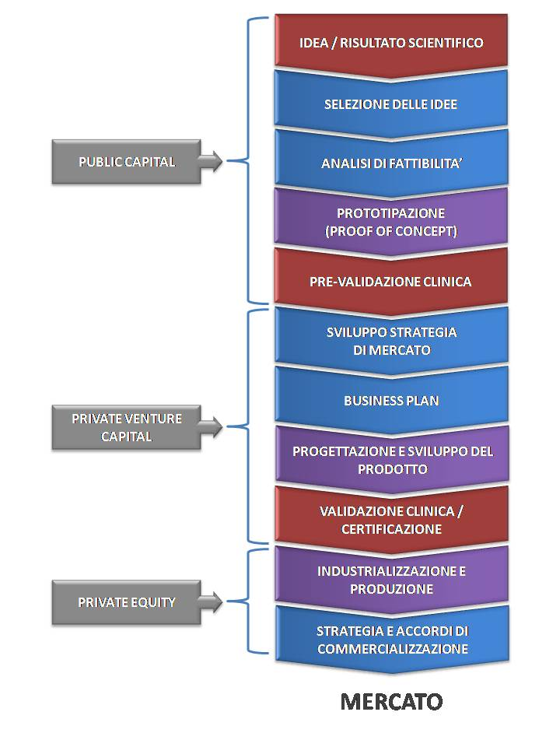
CBM con Università, Enti di Ricerca, Parchi Scientifici e Tecnologici, Sanità, Sociale, Agroalimentare, Farmaceutico, Ambiente, Sistema Socio Sanitario: Lavorare assieme per sviluppare il settore BioHighTech
Attraverso il supporto delle Università, degli Enti di Ricerca, dei Parchi Scientifici e Tecnologico e delle Strutture Socio Sanitarie regionali oltre che delle Aziende del settore Agroalimentare, Farmaceutico ed Ambientale, CBM intende rendere più efficace il processo di trasferimento tecnologico dall’idea/risultato scientifico al mercato e lo sviluppo industriale del settore BioHighTech, favorendo:
- la nascita di nuove start-up con un supporto ed un coordinamento degli uffici di Trasferimento Tecnologico/Direzioni Scientifiche dei citati Enti di Ricerca, di Formazione e delle strutture Socio Sanitari regionali;
- i processi di pre-validazione e validazione clinica di nuovi prodotti/servizi delle Imprese BioHighTech presso le strutture Socio Sanitarie regionali;
- le sinergie industriali tra le aziende dei settori BioMed, BioTech e BioICT ed i processi di raccolta di finanziamento pubblici e privati per lo sviluppo delle stesse aziende.

Slide 25
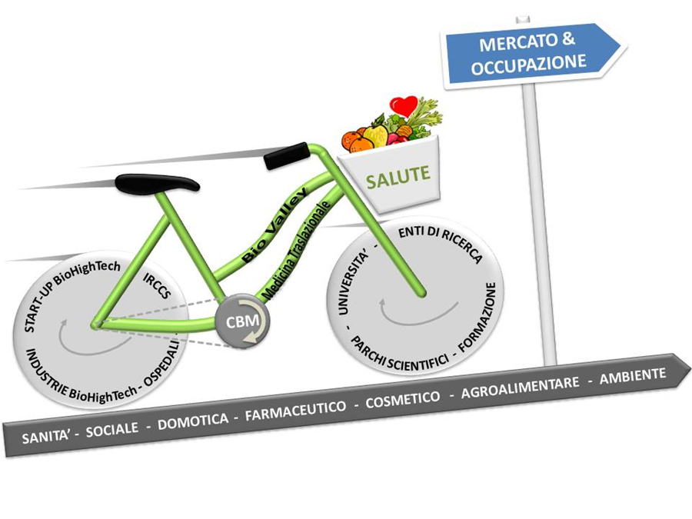
Conclusioni: Per costruire entro il 2020 il «Partenone» virtuale ed aumentare l’occupazione nel settore BioHighTech dovremo, però, tutti «pedalare» con una «Bicicletta» piuttosto complessa, «in salita», su un «terreno industriale» composto da oltre 140 aziende che operano nel settore della Salute e che potrebbero ulteriormente svilupparsi con l’innovazione tecnologica di questo nuovo settore

Slide 26
Conclusioni: Rete di Medicina Traslazionale
«La ricerca per lo sviluppo di nuove terapie e di nuovi approcci diagnostici è e deve essere pensata come una filiera produttiva nella quale la ricerca di base e traslazionale (appannaggio dei dipartimenti Universitari e degli enti di ricerca) identifica i meccanismi delle patologie, sviluppa contromisure e riconosce per esempio marcatori molecolari che sono in grado di favorire sia l’identificazione precoce dei pazienti che di seguire la risposta alla terapia e l’evoluzione della malattia. Di seguito, l’interazione con la clinica ed il sistema produttivo porta al trasferimento dei risultati della ricerca di laboratorio al letto del malato. E' quello che costituisce il fondamento di quella che oggi viene indicata come "medicina traslazionale", in cui la risoluzione di un problema clinico viene affrontato da prima in laboratorio per poi essere applicato al paziente. In questa ottica di sviluppo di una filiera complessa che porta dalla identificazione di cause, alla ricerca per esempio di target molecolari da seguire e colpire si evince la necessità di organizzare quelle che sono le varie competenze presenti nella regione FVG in diverse "Reti di Medicina Traslazionale ".»

